Slide 1

Desarrollo de un Aplicativo Web Basado en el
Juego Fish Bank para su Ejecución en Red Multiplayer
Desarrollado por:
Carolina Castañeda Pérez
Julieth Giraldo Marín
Eric Castañeda Gómez
Simón Betancur Gómez
Juan David Ospina Arango
Ludens-UdeA

Slide 2
Contenido
Objetivos
Idea del proyecto
¿En qué consiste el proyecto?
Desarrollo del proyecto
Trabajo Futuro e Impacto Esperado

Slide 3
Objetivos
Ampliar la cobertura del laboratorio lúdico y del grupo de investigación Ludens.
Sensibilizar sobre la depredación de recursos no renovables, a través del efecto de la tragedia de los comunes.
Socializar los avances del proyecto de investigación.

Slide 4
Contenido
Objetivos
Idea del proyecto
¿En qué consiste el proyecto?
Desarrollo del proyecto
Trabajo Futuro e Impacto Esperado

Slide 5

La idea surgió de…
La necesidad de ampliar la cobertura del Laboratorio Lúdico (LUDENS) hacia los programas semipresenciales y a distancia.
La robustez del juego “Fish Bank” La oportunidad de reflexión y análisis que brinda para apoyar el proceso de enseñanza-aprendizaje.
Algunas dificultades en la aplicación del juego cuando se implementa de manera presencial en los cursos de Ingeniería Industrial.
Notes:
con la puesta en acción de conceptos integrales aplicados como lo es la optimización de la utilidad donde la restricción crítica es la de tratar con recursos naturales en equilibrio ecológico y de compleja renovación.

Slide 6
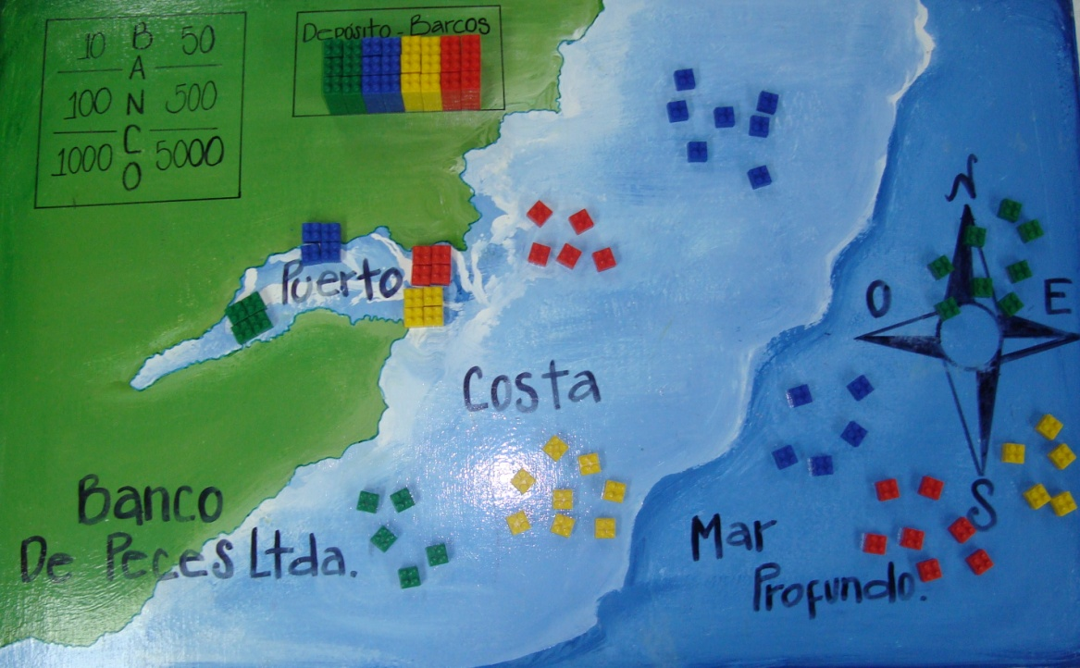
La idea surgió de…
Se encarga de repartir las utilidades y hacer las subastas
Son máximo 4 grupos de mínimo 2 participantes cada uno
Banco
Compañías Pesqueras
Barcos en el puerto
Barcos en la Costa
Barcos en ultramar
Los barcos se adquieren por subastas, órdenes de producción o intercambios
Notes:
con la puesta en acción de conceptos integrales aplicados como lo es la optimización de la utilidad donde la restricción crítica es la de tratar con recursos naturales en equilibrio ecológico y de compleja renovación.

Slide 7
Contenido
Objetivos
Idea del proyecto
¿En qué consiste el proyecto?
Desarrollo del proyecto
Trabajo Futuro e Impacto Esperado

Slide 8




¿En qué consiste el proyecto?
Consiste en desarrollar un aplicativo web fundamentado en la actividad lúdico-académica Fish Bank, que permita su ejecución en un ambiente virtual several players.
Apoyados en:
PHP® y MySQL®
Dinámica de Sistemas

Slide 9
Contenido
Objetivos
Idea del proyecto
¿En qué consiste el proyecto?
Desarrollo del proyecto
Trabajo Futuro e Impacto Esperado

Slide 10
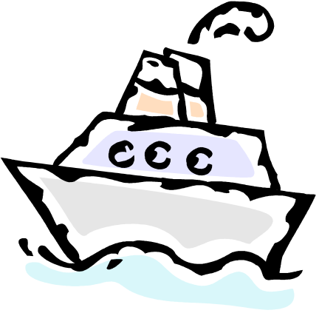
Desarrollo del Proyecto
Revisión bibliográfica con el fin de encontrar los elementos que potencian el aprendizaje en un videojuego.
Análisis de fortalezas y debilidades del juego Fish Bank.
Acercamiento y trabajo de campo en el Golfo de Urabá, zona rica en recurso ictiológico, con el fin de enmarcar el proyecto en una región sensible del país.
Construcción del modelo a partir de dinámica de sistemas.

Slide 11
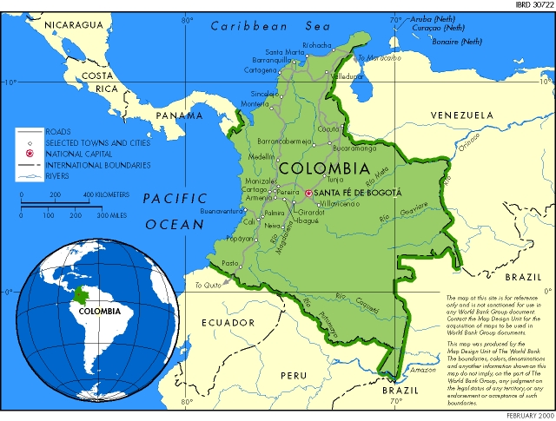
Ubicación Espacio- Geográfica
Golfo de Urabá

Slide 12
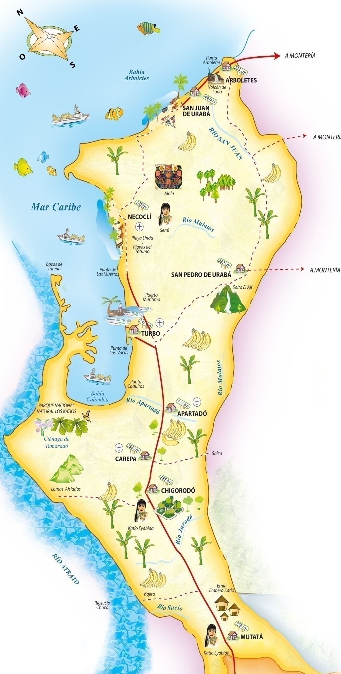
Necoclí
Acandí
Bocas del
Atrato
Turbo
Zona Elegida: El golfo de Urabá

Slide 13
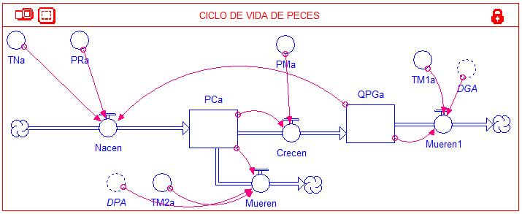

Modelo de Simulación
Se consideran 3 especies de peces pertenecientes a la zona del Golfo de Urabá.
Cada una tiene 2 etapas en su ciclo de vida: Etapa de crecimiento y de edad reproductiva.

Slide 14
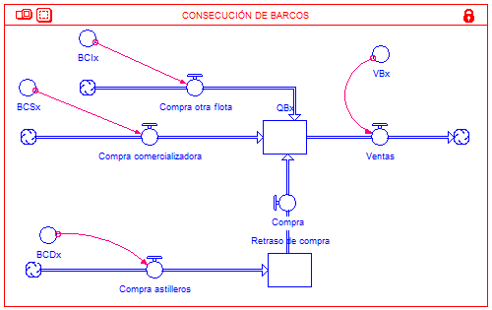
Modelo de Simulación
Se consideran 3 tipos de embarcaciones tradicionales en la zona.
Se simula el proceso de compra y venta.

Slide 15
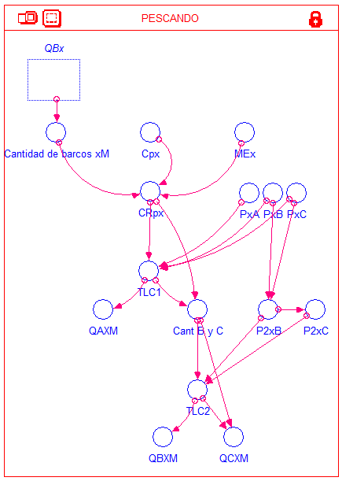
Modelo de Simulación
El objetivo de éste proceso es definir cuánto puede pescar un barco del tipo i de la especie j en el lugar k.
Cada tipo de embarcación tiene asociada una función de probabilidad para cada una de las especies.

Slide 16
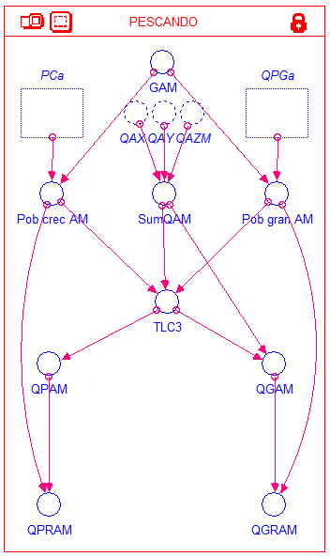
Modelo de Simulación
El objetivo de éste proceso es definir la proporción de peces en crecimiento y en edad reproductiva a pescar de la especie j en el lugar k.
Se consideran 5 zonas de pesca las cuales tienen asociada una distribución demográfica de las especies.

Slide 17
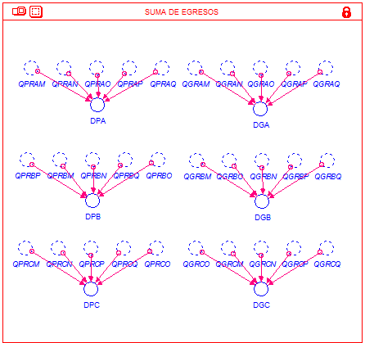
Modelo de Simulación
Conjunto de parámetros que le dan la característica cíclica al modelo.

Slide 18
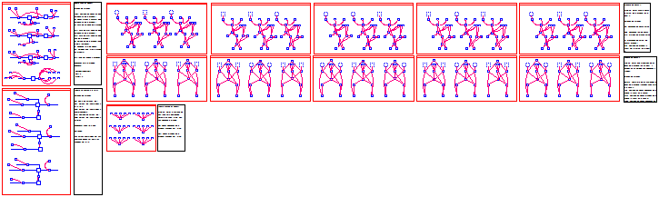
Modelo de Simulación
Modelo ampliado.
La finalidad del modelo es determinar un nivel de presupuesto por medio del cual, a partir de un comportamiento normal, se muestre el concepto de la tragedia de los comunes al depredar completamente el recurso.

Slide 19
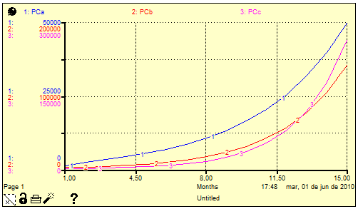
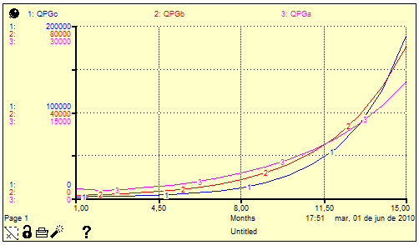
Modelo de Simulación
Gráficas de crecimiento de las especies sin presencia de embarcaciones.

Slide 20
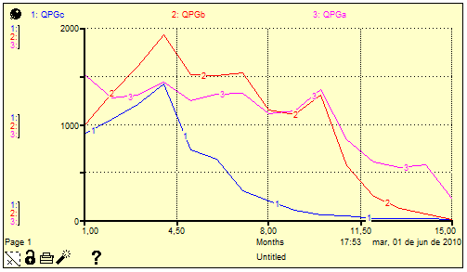
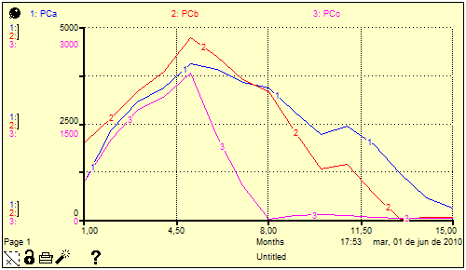
Modelo de Simulación
Gráficas de crecimiento y decrecimiento de las especies con embarcaciones.

Slide 21
Contenido
Objetivos
Idea del proyecto
¿En qué consiste el proyecto?
Desarrollo del proyecto
Trabajo Futuro e Impacto Esperado

Slide 22
Trabajo Futuro
Programación y diagramación del aplicativo a partir del modelo de simulación.
Validación del juego a través de su aplicación en las diferentes modalidades del programa de Ingeniería Industrial de la Universidad de Antioquia.

Slide 23
Impacto Esperado
El uso, aprovechamiento y permanencia de este tipo de herramientas en el proceso de enseñanza-aprendizaje.
Desarrollo de otras herramientas lúdicas para el apoyo de los cursos de Ingeniería Industrial.

Slide 24
Contactos
Eric Castañeda Gómez
  industrialnivel1@gmail.com
Grupo Ludens
grupoludens@gmail.com
Departamento de Ingeniería Industrial

